Slide 1
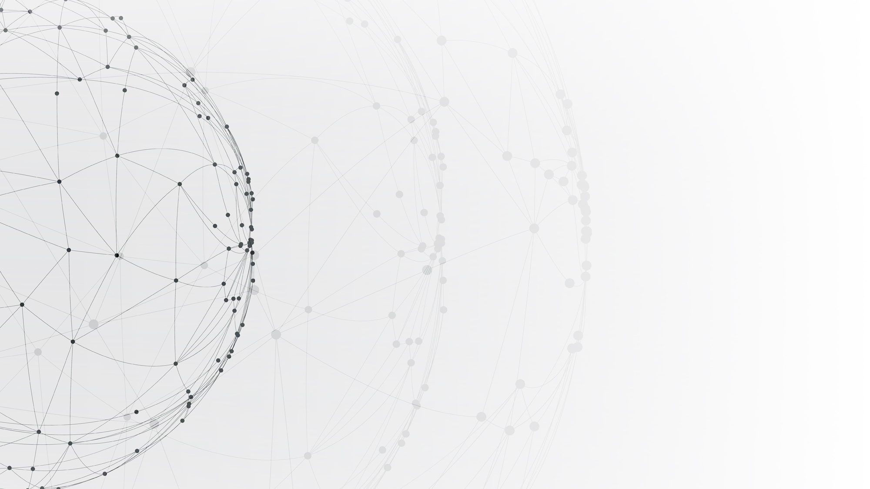

Slide 2
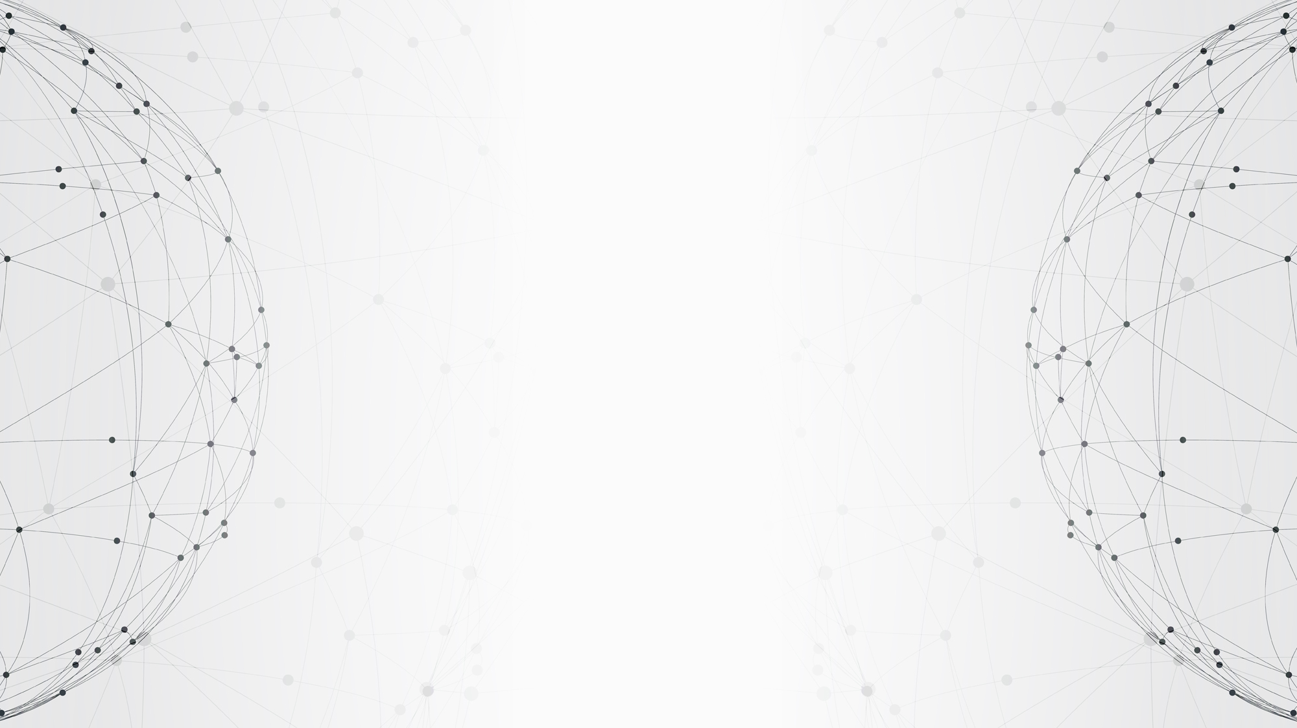
01
PART
背景与意义

Slide 3
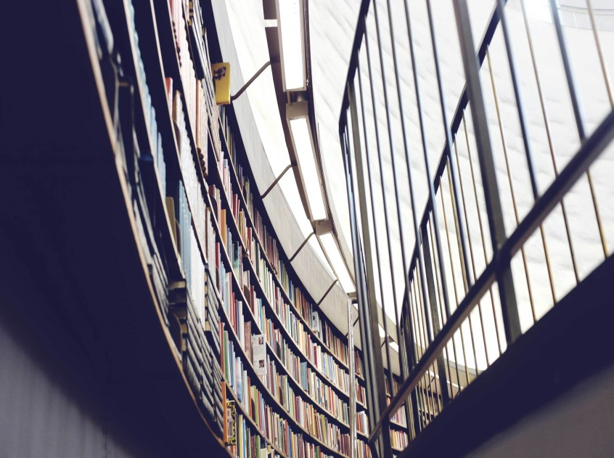
重要性
当前，使用手机和单反摄影已经成为人们生活中不可或缺的一部分，如此大的图片存储量，对于云端存储的空间挑战性极大。本研究提出一种全新的JPEG云端存储方案，为云端存储服务提供商节省存储空间。
相对于其他文件类型，例如视频、安装程序等，照片在用户之间的重复率极低。如此大的独立数据模块，对云存储公司的空间开销极大。
通常来说，现阶段的去重研究是针对于所有类型的文件，本研究基于JPEG文件的特殊性，提出先抓住重新构造Huffman表统一存储的码字，再进行传统的去重工作的方案。针对于JPEG文件而言，现阶段的压缩方式都会损坏图片的部分细节，本研究达到了节省存储空间的同时，不对用户的JPEG文件构成破坏。

Slide 4
02
PART
初期思路与更改

Slide 5
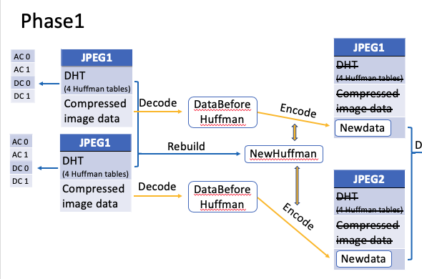
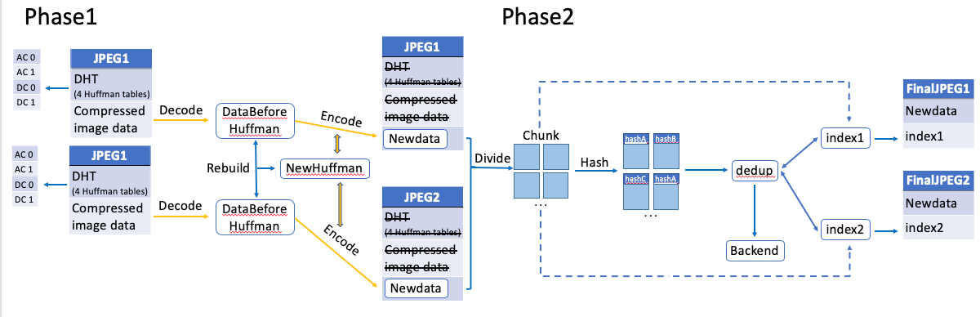
问题出在哪里

Slide 6
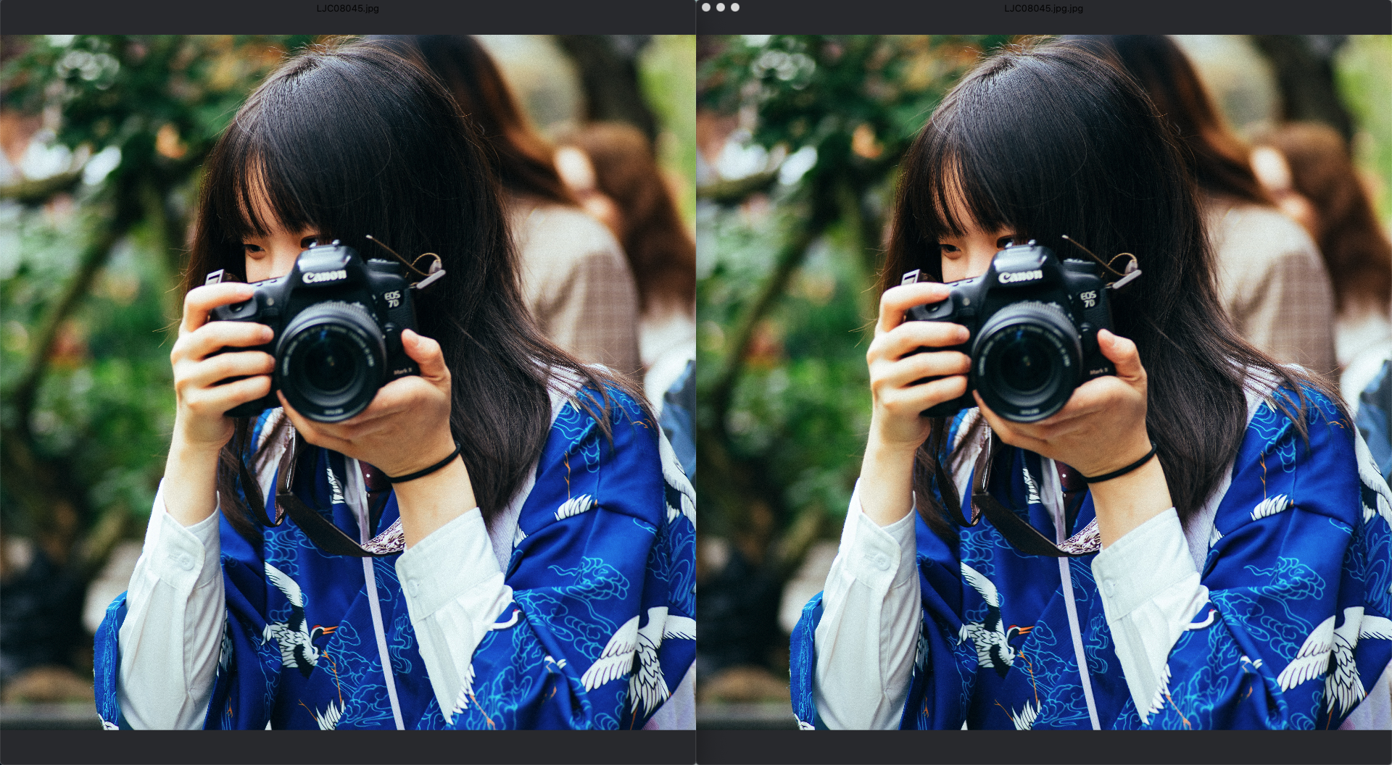
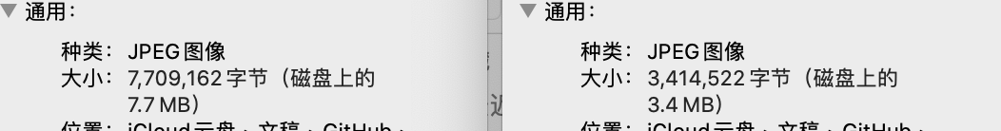
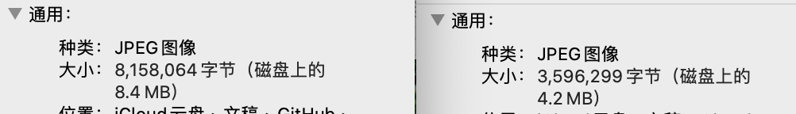
实现了什么
1.由于图片的采样率的多样性，目前程序仅适用于常规图片(采样率为1*1)。
2.图片的编码多样，需预留足够位置来放16位哈夫曼编码，造成图片大小约.上升10%，画质0损失。
3.完成5M大小的图片重写大概需要5s，速度略慢，比较消耗性能
4.已经做了多张图片测试，没有问题

Slide 7
03
PART
问题出在哪

Slide 8
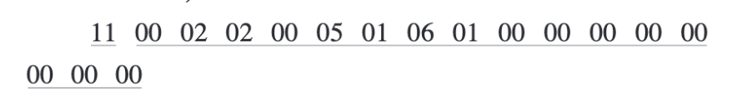
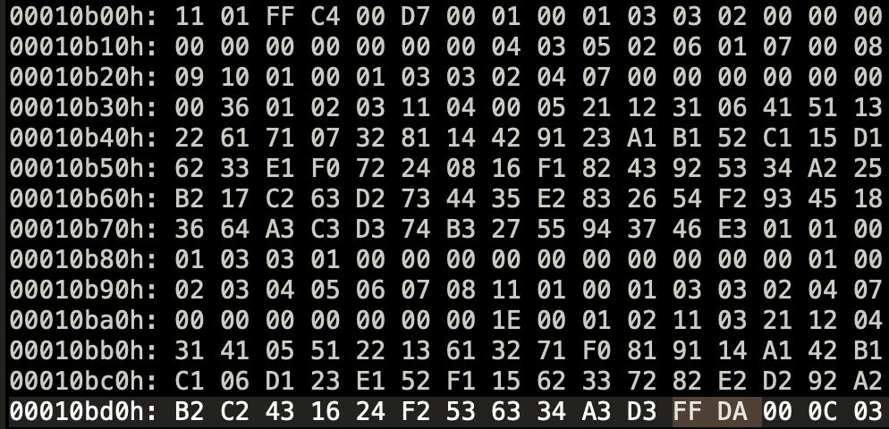
明确JPEG编码形式
13*16=200B,随着图片的增多，表将会越大

Slide 9
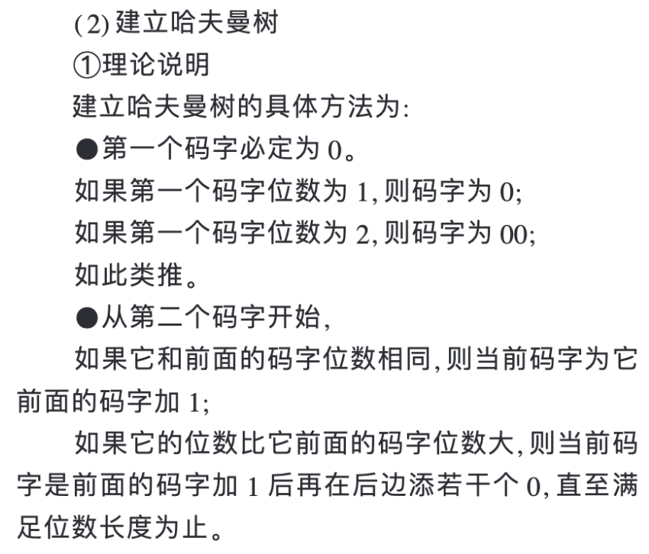
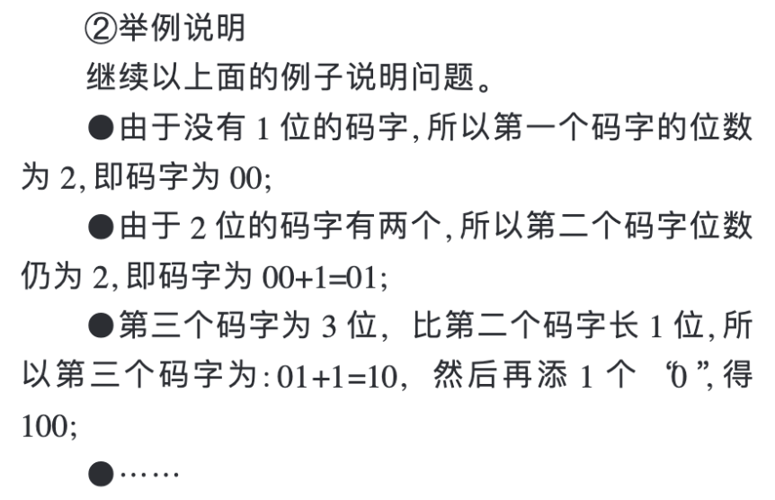
明确JPEG编码形式
AC0
01,0,1//1位的码字1个
02,100,3
+1，==101左移动n位得到下一个码字==1010
03,1010,4
11,1011,4
04,1100,4
04,1111,4错误发生点
00,11010,5
05,11011,5
21,11100,5
12,111010,6
31,111011,6
06,1111000,7
41,1111001,7
51,1111010,7
13,1111011,7
22,11111000,8
61,11111001,8
71,111110100,9
07,111110101,9
32,111110110,9
81,111110111,9
14,111111000,9
42,111111001,9
91,111111010,9
23,1111110110,10
a1,1111110111,10
b1,1111111000,10
52,1111111001,10
c1,11111110100,11
15,11111110101,11
d1,11111110110,11
62,11111110111,11
33,11111111000,11
e1,11111111001,11
f0,11111111010,11
72,11111111011,11
24,111111111000,12
08,111111111001,12
16,111111111010,12
f1,111111111011,12
82,1111111111000000,16
43,1111111111000001,16
92,1111111111000010,16
53,1111111111000011,16
34,1111111111000100,16
a2,1111111111000101,16
25,1111111111000110,16
b2,1111111111000111,16
17,1111111111001000,16
c2,1111111111001001,16
63,1111111111001010,16
d2,1111111111001011,16
73,1111111111001100,16
44,1111111111001101,16
35,1111111111001110,16
e2,1111111111001111,16
83,1111111111010000,16
26,1111111111010001,16
54,1111111111010010,16
f2,1111111111010011,16
93,1111111111010100,16
45,1111111111010101,16
18,1111111111010110,16
36,1111111111010111,16
64,1111111111011000,16
a3,1111111111011001,16
c3,1111111111011010,16
d3,1111111111011011,16
74,1111111111011100,16
b3,1111111111011101,16
27,1111111111011110,16
55,1111111111011111,16

Slide 10
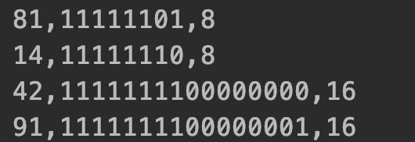
理论上，大面积图片将有16*16=256个val，
单张图片大约60个val，code最大只能为16个1.
图片前面占用的码字位越多，后面的码字就比较少
但如果我们val的范围增大，短码就会减少，长码就必然增加。
按上次测试的的固定编码，也只能容纳103个val
如果要确保容纳256个val，必须预留8位的空间，意味着9-15位的code都不能存在2^8=256，所以可以集中优化前面8位的码字，让前面的码字固定下来并达到最优。

Slide 11
问题：
但是无论如何，图片变大是必然的（无论是否相似），即使把哈夫曼表删掉，也不可能比原来的图片小。原来图片是图片编辑软件用的是针对该图片的最优算法。
虽然第一步大面积统一了他们的编码，这个对我们dedup部分的帮助，还难以预测

Slide 12
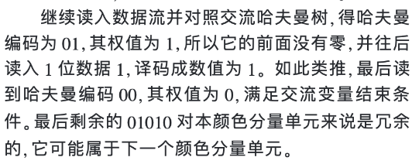
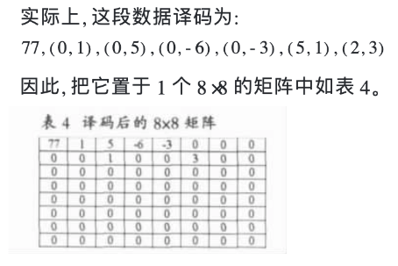
为什么难以预测
比如读到code 01，翻译为val 01，高位为0意味着有0个0，低位为1意味着需要读1位，译码为数值1，然后这个1才是我们真正需要的值
huffman编码部分，大概是占60%左右

Slide 13
THANKS

Slide 15
01
PART
5/4

Slide 16
recipes/chunk->containers
file name->hash->recipes->chunk->Newdata

Slide 17
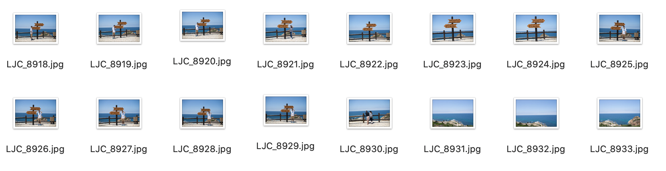
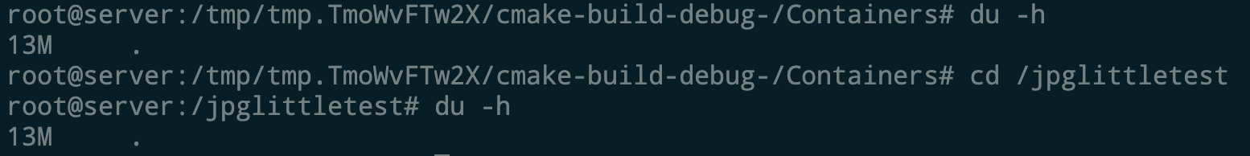
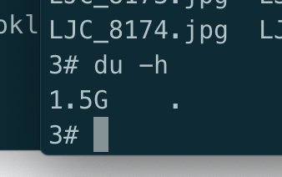
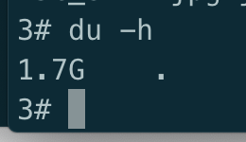
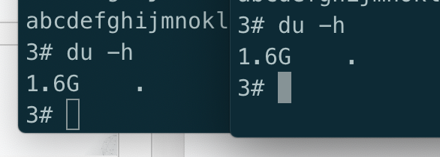
LJC_892*. 无效果
原图 重新编码 去重后（8KB/4KB chunk)

